Slide 1
스마트 진동벨
201401140 유용민
201501091 김민재
201502616 전경안
Notes:
안녕하십니까 스마트 진동벨 다섯번째 발표 시작하겠습니다.

Slide 2
CONTENTS
001/ 일정
002/ 전체 구성도
003/ 데이터 통신 코드
Notes:
발표 순서는 다음과 같습니다.
먼저 이전까지의 일정을 본 후 앞으로의 계획을 말씀드리겠습니다.
다음은 제작한 작품을 상세하게 보여드릴 예정이며, 제품이 동작하는 전체 흐름도를 말씀드리겠 습니다.
그 다음으로는 데이터 통신 코드 및 페이지 구성 방식을 보여드리겠습니다.
이 전까지 저희가 사용할 여러 모듈을 보여드맀으며, 각 모듈의 작동까지 보여드렸으므로, 앞서 보여드린 과정은 생략하고 통신하는 부분과 앞으로의 일정중심으로 설명드리겠습니다.

Slide 3
001/ 일정
Notes:
먼저 일정입니다.

Slide 4
001/ 일정
10월
11월
12월
설계
테스트 및 보완 발표 준비 및 발표
Notes:
먼저 이전 일정입니다.
10월부터 11월 초 까지 설계를 했습니다. 어떤 프로젝트를 할 지, 어느 부품을 사용할지, 각자 어느부분을 담당할지를 정했습니다.
그 후 자료조사와 여러 라이브러리를 조사한 후 전체적인 큰 그림을 그렸습니다.
11월 초-중순부터 지금까지 부품을 받아 회로를 구성하고, 펌웨어 업데이트와 라이브러리 업데이트를 해서 코딩을 할 준비를 했습니다.
그 후 소프트웨어를 코딩해서 모듈에 올렸습니다.

Slide 5
001/ 일정
10월
11월
12월
설계
테스트 및 보완 발표 준비 및 발표
- 모듈 통합
(마그넷 + 진동수신)데이터 통신 코드
- 유지보수
- 하드웨어 제작(가능하다면)
Notes:
다음은 앞으로의 계획입니다.
12월부터는 각자 작동이 잘 되는 모듈을 통합할 예정입니다.
그 후 각 모듈간 통신을 할 수 있도록 통신 코드를 유지보수 할 예정이며,
그 후에 시간이 된다면 하드웨어를 제작해서 작품의 완성도를 높힐 예정입니다.
12월에는 작품의 완성도를 높히면서 마무리 최종 발표를 준비 할 예정입니다.

Slide 6
002/ 전체 구성도
Notes:
다음은 전체 구성도 입니다.

Slide 7
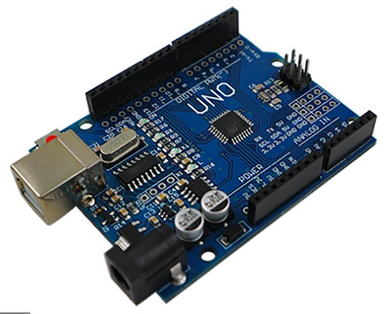
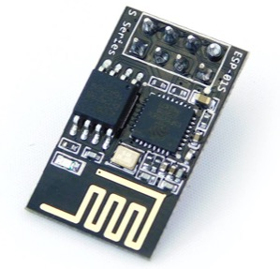
002/ 구성도 - 서버
아두이노 우노
ESP8266
서버측
Notes:
먼저 서버의 구성요소입니다.
서버에서는 앞선 영상에서 말씀드린것과 같이 아두이노 우노와 esp8266 및 esp8266 어댑터를 사용했었습니다.

Slide 8
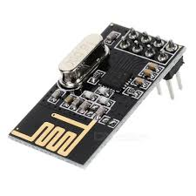
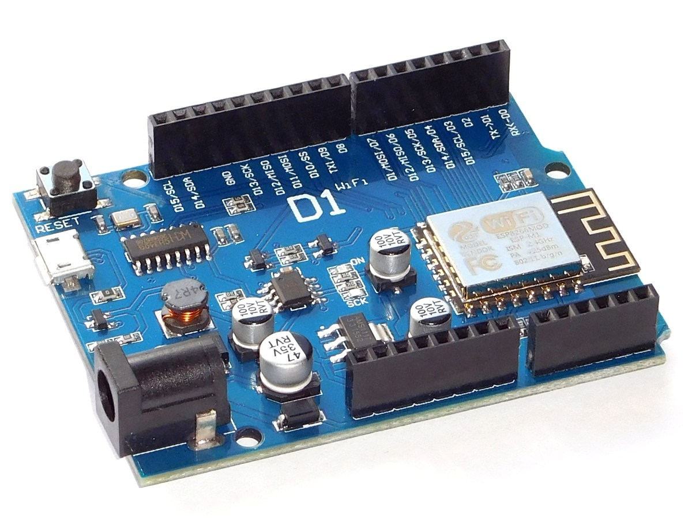
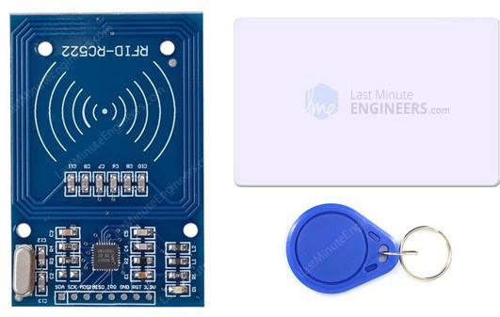
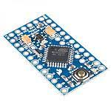
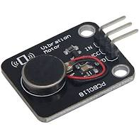
002/ 구성도 - 진동벨
Wemos D1 R1 board
nrf24l01
아두이노 우노
NFC모듈
진동모듈
아두이노
프로미니
nrf 진동모터
RC522 RFID Module
진동벨수신부(NFC+진동)
Notes:
다음은 진동벨의 전체 구성요소입니다.
진동벨은 진동을 울리게하는 송신측, 진동이 직접 울리는 진동벨, 진동벨을 테이블에 거치할 거치대 부분으로 나누어집니다.
먼저 진동을 울리게하는 모듈 전체에서는 nrf24l01, 아두이노우노, 아두이노프로미니, nrf진동모터를 사용합니다.
이 중 진동을 울리게하는 송신측에서는 nef24l01과 아두이노우노를 사용합니다.
진동을 울리라는 신호를 보냈을 때 이 신호를 받아 진동이 올리는 모듈 즉, 진동벨에서는 아두이노 프로미니, nrf진동모터를 사용하며,
추가로 테이블의 이용 중임을 나타내기위해 nfc실드 즉 태그를 부착시킬 예정입니다.
테이블마다의 고유 거치대인 nfc모듈에서는 WeMos D1 R1 보드 와 RC522 RFID 모듈을 사용합니다.

Slide 9
002/ 구성도
진동벨 송신부
- 진동벨이 진동을 울리게 함.
→ 아두이노 우노 + nrf24l01
진동벨 본체
진동이 울린다.
테이블 이용 시 이용 할 테이블의 거치대에 올려둔다.
→ 아두이노 프로미니 + nrf 진동모터 + NFC 태그
테이블 태그 거치대
- 해당 테이블의 이용상태를 파악한다.
→ Wemos D1 R1 board + RC522 RFID Module
Notes:
즉, 진동벨 송신부는 진동벨을 울리게하고 아두이노우노, nrf24l01 로 구성되어있고,
진동벨 본체는 진동이 울리며 테이블 이용 시 이용 할 테이블의 거치대에 올려두는 용도이며 아두이노 프로미니, nrf진동모터 nfc태그로 구성되어있습니다.
테이블 태그 거치대는 해당 테이블의 이용상태를 파악하고 파악한 정보를 서버에 전송하는 용도이며, WeMos D1 R1 보드, RC522 모듈로 구성되어있습니다.

Slide 10

002/ 구성도 – 전체 흐름
testwifi
12345
192.168.4.1
1
진동벨 송신부
서버
구동
와이파이 생성(?)
1
정보전달
4
5
손님에게 알림용 진동
수신된 정보
적용 후 출력
와이파이로 접속
+ 태그 된 거치대 정보 전송
모니터
2
3
진동벨 본체
테이블
태그 거치대
태그
Notes:
작품의 전체 흐름도 입니다.
저희 작품은 스마트 진동벨 즉 진동벨이므로 손님에게 진동 알림 기능이 있습니다.
해당 기능을 이용하기 위해서는 진동벨 송신부에서 진동 신호를 송신하면 수신부인 진동벨 본체에서 진동이 울립니다.
또한 좌석 이용도 파악 기능이 있습니다.
해당 기능을 위해서는 먼저 서버가 구동되어 와이파이를 생성합니다.
그 후 진동벨 본체가 테이블 거치대에 태그가 되면 테이블 거치대에서 서버의 와이파이와 비밀번호, host ip 주소를 통해 서버로 접속을 합니다.
접속이 완료되면 해당 거치대의 정보와 이용가능 여부를 전송합니다.
정보가 서버로 잘 전달되면, 서버는 해당 정보를 통해 웹 페이지를 구성하여 모니터에 출력합니다.

Slide 11
003/ 데이터 통신 코드
Notes:
마지막으로 데이터 통신을 하는 코드를 설명해드리겠습니다.

Slide 12
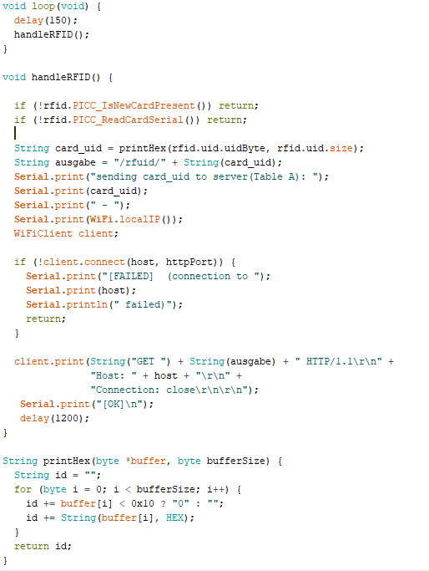
003/ 데이터 통신 코드 – NFC loop()함수
150ms마다 handleRFID문을 실행시킨다
데이터 형식 : 두자리 숫자
앞의자리 수 : 테이블번호
뒷자리 수 : 상태 ( 1 or 0 )
예시 )
11 → 1번 테이블 이용 가능
20 → 2번 테이블 이용 불가
31 → 3번 테이블 이용 가능
연결된 서버에 데이터를 전송한다.
(각 모듈마다 서로다른 값을 보내게 할 예정)
Notes:
데이터 통신을 하기 위해서는
서버가 서버를 구동한 후 테이블 거치대에서 서버에 접속해야 통신이 시작됩니다.
접속이 완료되면 먼저 테이블 거치대에서 서버로 데이터를 전송해야합니다.
이 때 거치대에서 loop함수는 150ms마다 handleRFID함수를 실행합니다.
이 함수에서는 태그가 되어있을 경우 정보를 서버에 전송하는데, 위 코드에서는 테스트용 문자열을 전송했으나,
저희는 데이터 형식을 간단히 하여 숫자와 같이 다루기 쉬운 데이터를 전송 할 예정입니다.
예시로 두자리 수를 전송한다고 가정하면 앞자리수는 테이블정보, 뒷자리수는 이용가능여부를 전송하는 등
간단한 데이터를 통해 통신을 할 예정입니다.

Slide 13
003/ 데이터 통신 코드 loop() 함수 - 서버
// 클라이언트(사용자)가 접속을 했을때
WiFiClient client = server.available();
if (!client) {
return; // 접속 한 클라이언트가 없을 시 종료
}
// 클라이언트가 전송 할 데이터를 기다립니다.
while(!client.available()){
delay(1);
}
// 클라이언트가 전송한 리퀘스트 헤더를 읽습니다.
String req = client.readStringUntil('\r');
client.flush();
// 함수 상단에 전역변수로 선언
Int RINGNUM = 2; // 진동벨(테이블)의 수
int ringState[RINGNUM]; // 테이블의 상태
Notes:
서버측에서는 각 테이블의 정보를 가지고 있어야 하는데, 전역 변수로 테이블 수 와 테이블 상태를 담을 수 있는 배열을 선언 합니다.
그 후 loop()함수를 지속적으로 반복합니다.
loop함수에서는 클라이언트 접속을 계속 대기하며, 클라이언트 에서 전송한 데이터를 client.readStringUntil() 함수를 통해 받습니다.

Slide 14
003/ 데이터 통신 코드 loop() 함수 - 서버
//들어온 request를 확인합니다.
int state = req.toInt();
int tableNum = -1;
if (state != 0) {
tableNum = state/10;
ringState[tableNum] = state%10;
}
else {
client.stop();
return;
}
client.flush();
String webpage = “”;
// 전송받은 request 를 Parsing해서 webPage를 출력
client.print(webPage);
delay(1);
Serial.println("Client disonnected");
Notes:
받은 데이터를 확인을 하기위한 코드입니다.
받은 데이터는 앞서 말씀드린것과 같이 숫자로 변경 가능한 파싱하기 쉬운 형태의 데이터이기 때문에
toInt () 함수를 통해 숫자로 변경하여 사용합니다.
만약 제대로 된 데이터가 들어갔다면 파싱한 데이터는 0이 아닌 값이 됩니다.
따라서 데이터의 앞자리 수는 tableNum에 대입되고, 해당 배열의 값이 0 에서 1로 변경됩니다.
그 후 해당 데이터를 통해 주석 부분에서 웹페이지를 구성해서 클라이언트에게 전송합니다.
(여기서 클라이언트는 해당 와이파이로 접속한 모든 사용자이며, 카페 매장 뿐만아니라 개인의 휴대폰으로 접속을 해도 카페 정보를 볼 수 있습니다.)

Slide 15
003/ 데이터 통신 코드 loop() 함수 - 서버
String wepPage = ”<html><head><meta name=‘viewport’ content=’width=device-width, initial-scale=1.0’></head><body><div style='font-family: sans-serif’><div id=‘header’ style=‘text-align: center; font-size: 50pt; font-family: sans-serif; color:white; width:100%; height: 15%; background-color:#525f78;’ >Seat Status</div><div id=‘content’ style=‘font-size:15pt; text-align: center; vertical-align: center; padding:60px 0px 60px 0px;’>”;
int cnt = 0;
for(int i = 0 ; i <= RINGNUM ; i ++){
if( ringState[i] == 1){
cnt += 1;
webPage += “<div id='area1' style='width : 45%; border:1px solid black; display: inline-block; background-color:lawngreen;'>Available</div>”;
}
else{
webPage += “<div id='area2' style='width : 45%; border:1px solid black; display: inline-block; background-color:red;'>Not available</div>”;
}
}
webPage += “</div><div id='footer' style='font-family: sans-serif; font-size: 20pt; margin:0; padding:0; text-align: center; color:white;'><ul style='list-style: none;width:100%; background-color:#525f78; padding:10px 0px 10px 0px; border: 1px solid #33435e;'><li><div id='total'>Total : “+RINGNUM+”</div></li><li><div id='remaining'>Remaining Seat : “+cnt+”</div></li></ul></div></div></body></html>”;
Notes:
앞의 페이지에서 설명하지 않고 넘어간 페이지 구성 방식입니다.
먼저 기본 페이지 틀에 해당하는 html 코드를 변수화 시킵니다.
그 후 받았던 데이터가 만약 제대로된 데이터였다면 tableNum 이라는 변수에 -1이 아닌 값이 들어갔습니다.
웹 페이지를 구성하기위해 매장 내 테이블수만큼 for 반복문을 진행합니다
for문 안의 빨강 사각형 안에서 tableNum 과 i가 같을 시 if조건문에 의해 cnt 는 증가하고 webpage 에 이용 가능하다는 html 코드가 변수에 append됩니다.
위 if 조건문에 해당되지 않는다면, 이용 불가능하다는 html코드가 변수에 append됩니다.
모든 테이블에 대한 검사가 끝났다면 테이블 수에 해당하는 RINGNUM변수 정보와 if문에 의해 카운트된 이용가능한 좌석수를 나타내는 cnt변수 정보를 같이
웹페이지 변수에 append시켜 페이지 구성을 변수화시킵니다.
그 후 클라이언트에게 전송하여 매장 내 현 상황 출력을 마무리 합니다.

Slide 16
THANK YOU
Notes:
이상 다섯번째 발표를 마치겠습니다.

